Slide 1



Цифровая этика, культура сетевого этикета, сетевой имидж
Выступление подготовили:
Смирнов А., Зорин Э., Суменков И.
Группа 4731204/50001

Slide 2
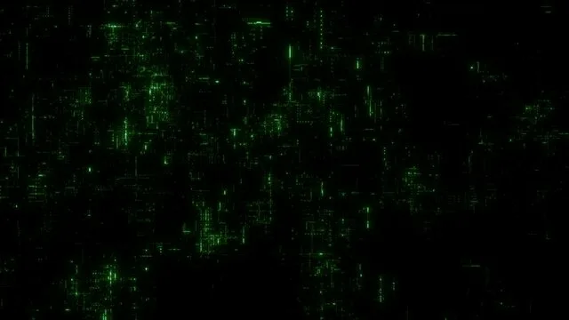

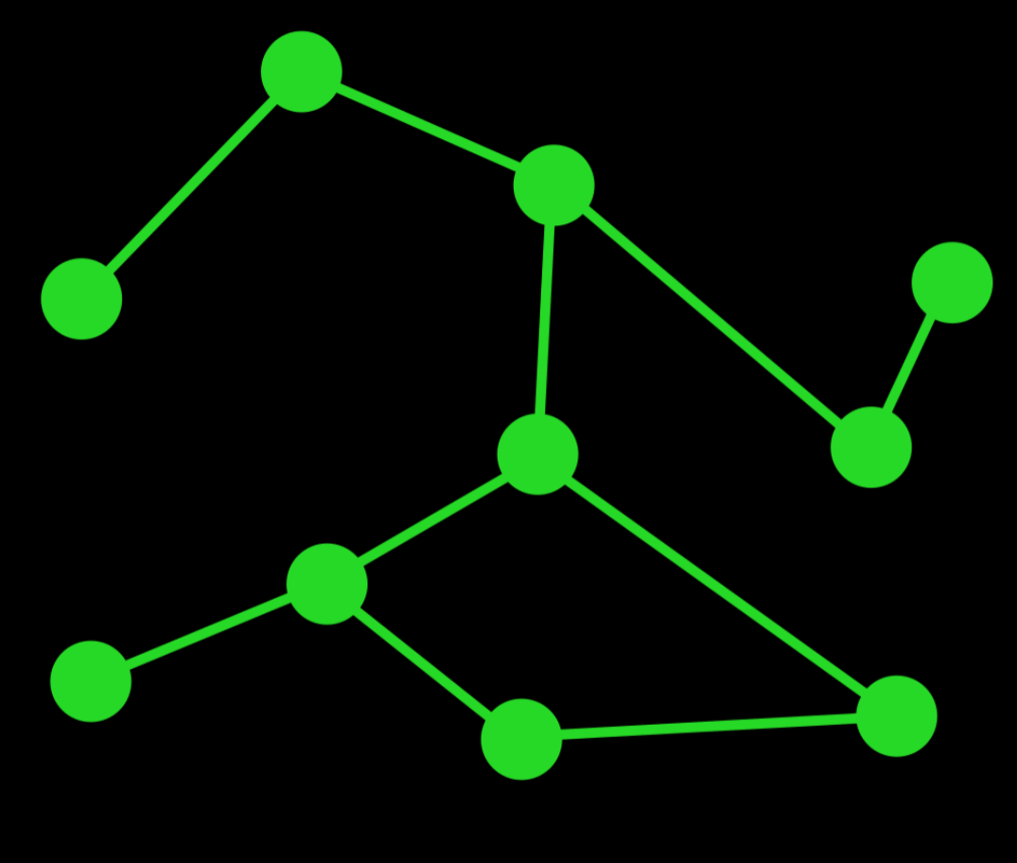
Введение
Люди пользуются цифровыми технологиями для коммуникации на ежедневной основе. Как это влияет на языковые привычки и наше поведение?
В виду глубокой интеграции Интернета в нашу жизнь, развития технологии Искусственного интеллекта и привычек общения с ним, данная тема становится особенно актуальной
1

Slide 3
Цель и задачи
Цель: Ознакомить аудиторию с материалом по данной теме.
Задачи:
Изучить понятия «Цифровая этика», «культура сетевого этикета», «сетевой имидж»;
Найти сведения, подтверждающие их важность и реальность влияния на взаимодействие людей;
2

Slide 4
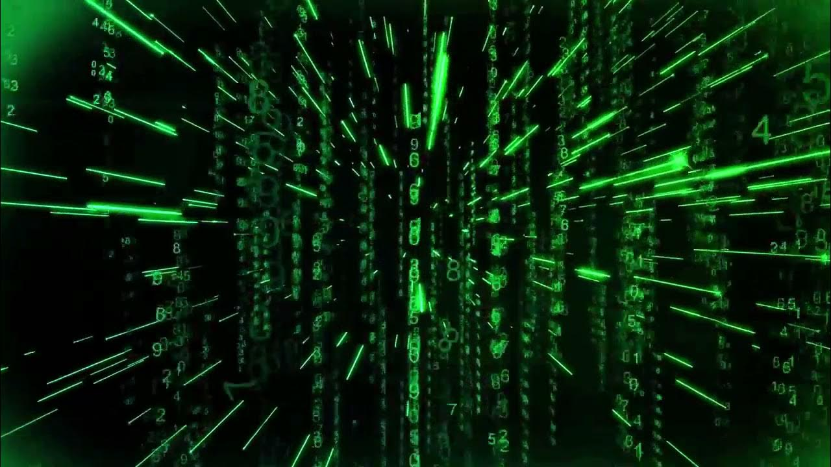
Цифровая этика — совокупность моральных принципов, регулирующих использование цифровых технологий.
Примеры принципов:
Сохранение права на приватность;
Уважение к интеллектуальной собственности;
Доступность;
Точность (англ. Accuracy) [исполнения инструкций];
3

Slide 5
Цифровая этика
Первый кодекс компьютерной этики — разработан в 1979 году в США Институтом инженеров по электротехнике и электронике.
Некоторые из них:
Не использовать компьютер с целью навредить другим людям; не создавать помех и не вмешиваться в работу других пользователей компьютерных сетей; не пользоваться файлами, не предназначенными для свободного использования; не присваивать чужую интеллектуальную собственность; не использовать компьютерное оборудование или сетевые ресурсы без разрешения или соответствующей компенсации; думать о возможных общественных последствиях программ, которые Вы пишете, или систем, которые Вы разрабатываете.
4

Slide 6
Пиратство
Если пиратство неэтично, то каков этический статус предоставления во временное пользование/перепродажи физических форм интеллектуальной собственности (или с единым доступом)?
Насколько этично делить аккаунт на двоих (троих и т.д.) при покупке, например, курсов в Интернете?
В каком смысле передача интеллектуальной собственности с ограниченным доступом более этична, чем пиратство?
5

Slide 7
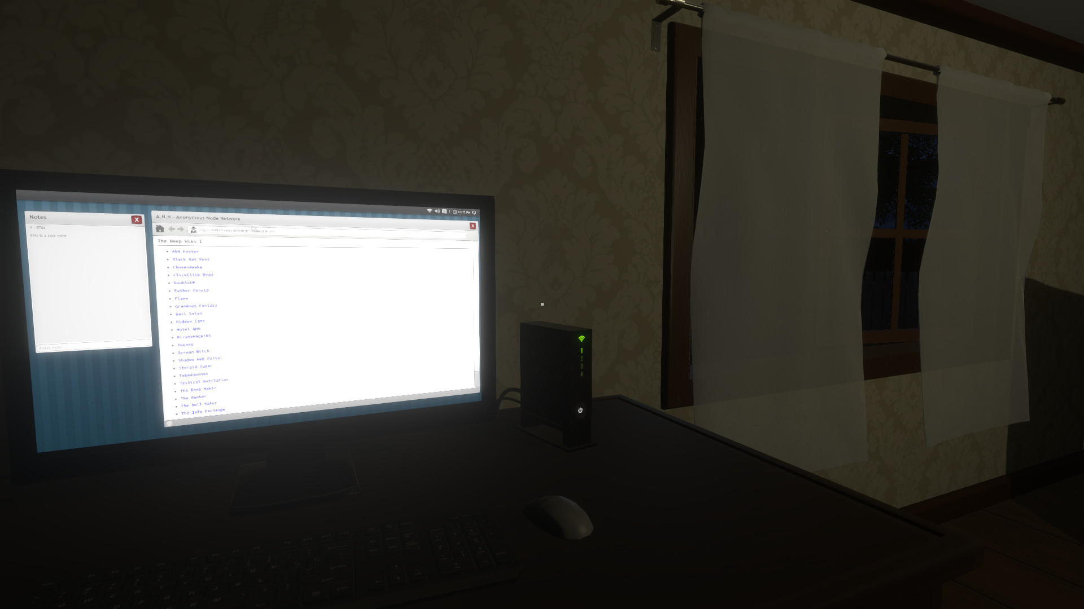
Право на приватность
Wellcome to the game - это жуткая игра-головоломка, которая перенесет вас в мир Глубокой паутины. Исследуйте Глубокую паутину с единственной целью - попытаться найти Красную комнату, онлайн-сервис / веб-сайт, который позволяет вам увидеть интерактивные пытки и убийства и поучаствовать в них.
Рис 1. Скриншот игрового процесса Wellcome to the game.
Источник: Steam
6

Slide 8

Сетикет (также - сетевой, цифровой этикет) — совокупность неформальных понятий правильного, уважительного поведения в Интернете.
Разительно отличается в разных речевых ситуациях.
7

Slide 9
Цифровой этикет
The Effect of Text Messaging on the English Language Aspects and Communication (International Journal of Language and Linguistics. Vol. 3, No. 2; June 2016)
Текстовые сообщения повышают уверенность в себе и способствуют взаимодействию застенчивых и одиноких людей. Использование сокращений приводит к различиям в понимании отдельных слов из-за различных способов написания этих слов. Использование текстовых сообщений получило широкое распространение и стало новой проблемой в общении. Исследование также показало, что женщины, как правило, используют более длинные и объемные текстовые сообщения, чем мужчины.
8

Slide 10
Цифровой этикет
Empirical evidence of Large Language Model’s influence on human spoken communication (arXiv:2409.01754v3 [cs.CY] 08 Jul 2025)
Применив методы эконометрического причинно-следственного анализа к 740 249 часам человеческого общения, состоящего из 360 445 академических выступлений на YouTube и 771 591 эпизода подкастов по различным дисциплинам, авторы обнаружили заметное и резкое увеличение количества слов, которые преимущественно генерирует ChatGPT, таких как delve, comprehend, boast, swift и meticulous, после его запуска.
9

Slide 11
Сетевой имидж (также - цифровой имидж) — совокупность представлений людей о каком-либо субъекте, которые формируются в результате усвоения информации через электронные средства с использованием сети Интернет.
10

Slide 12
Цифровой имидж
Rutgers-Eagleton, Сентябрь 6-10, 2016: Клинтон — 50%, Трамп — 29%.
Emerson College, Сентябрь 2-5, 2016: Клинтон - 47%, Трамп — 43%.
NBC 4, New York/Wall Street Journal/Marist, Сентябрь 21-23, 2016: Клинтон — 57%, Трамп — 33%.
Research & Polling Inc, Сентябрь 27-29, 2016: Клинтон — 35%, Трамп — 31%
Результаты выборов Президента США (8 ноября):
По числу голосов: Трамп — 62 984 828 (46,09 %), Клинтон — 65 853 514 (48,18 %)
11

Slide 13
Выводы:
Мы изучили понятия «Цифровая этика», «культура сетевого этикета», «сетевой имидж».
Реальные примеры, сведения, приведённые в ходе повествования, подтверждают значимость данных тем.
12

Slide 14
Вывод:
Цифровая этика, этикет, сетевой имидж охватывают вопросы конфиденциальности, безопасности данных, ответственности за контент. Мы ознакомили аудиторию с материалом, стараясь заинтересовать темой дополнительной информацией.
13

